Slide 1
Отчет за 2017-2018 учебный год

Slide 2
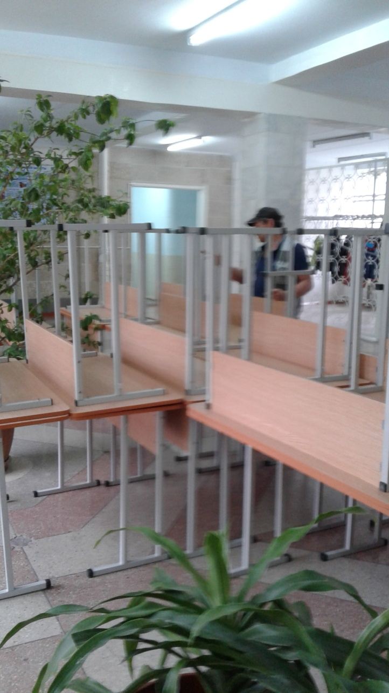
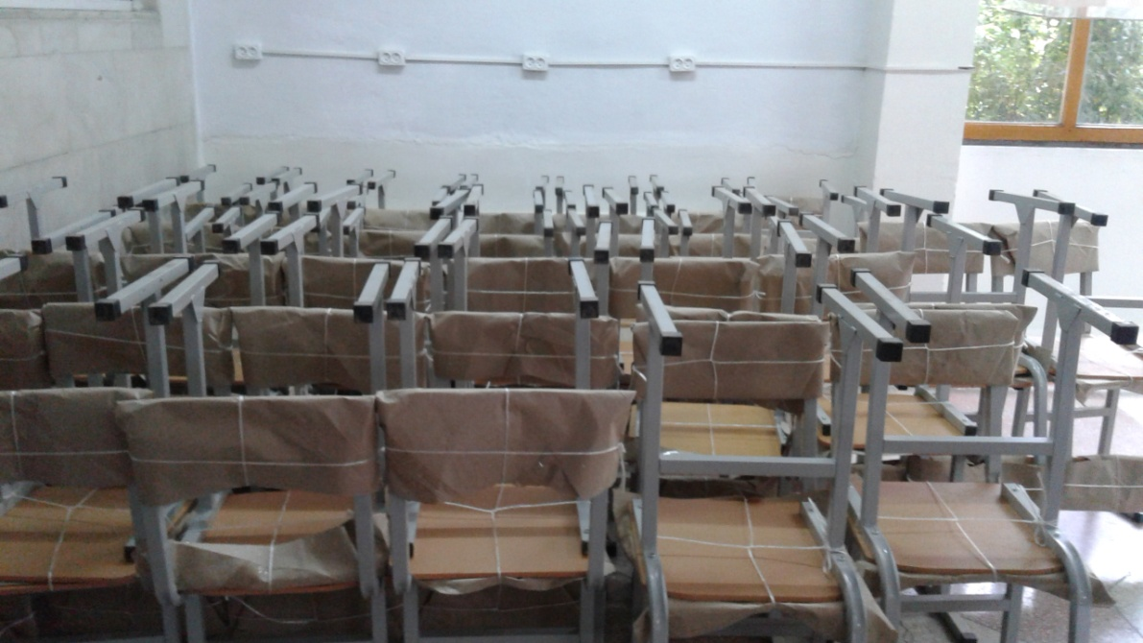
Приобретены парты

Slide 3
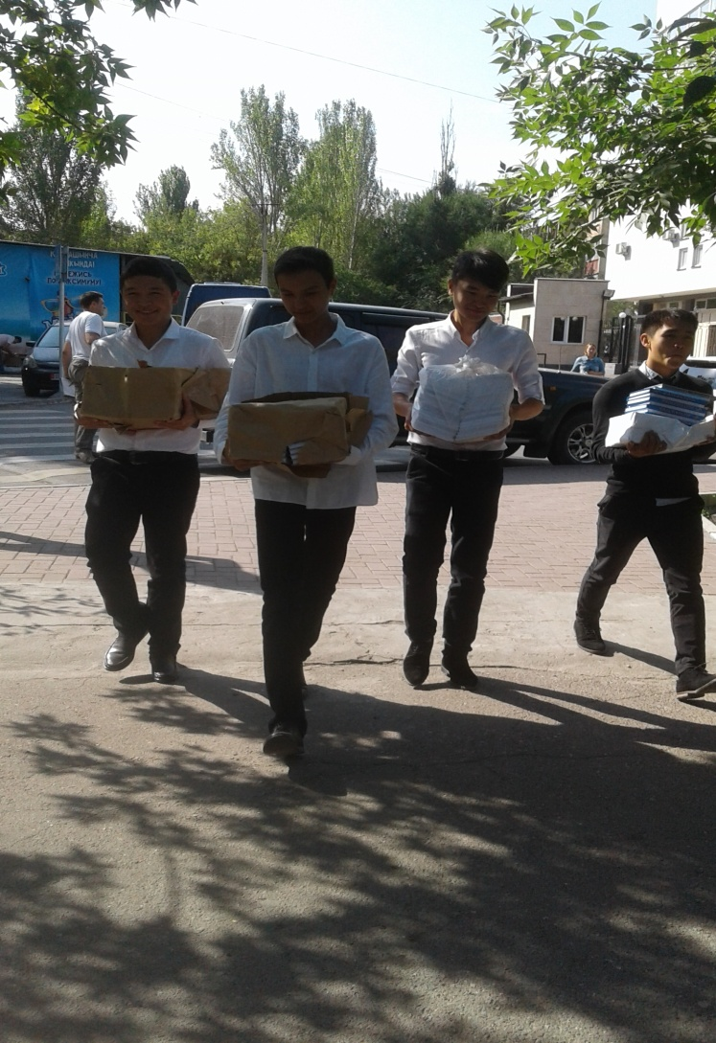
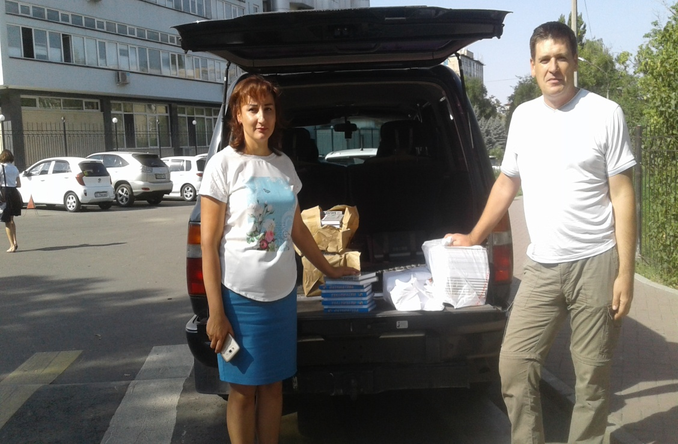
Приобретены учебники

Slide 4
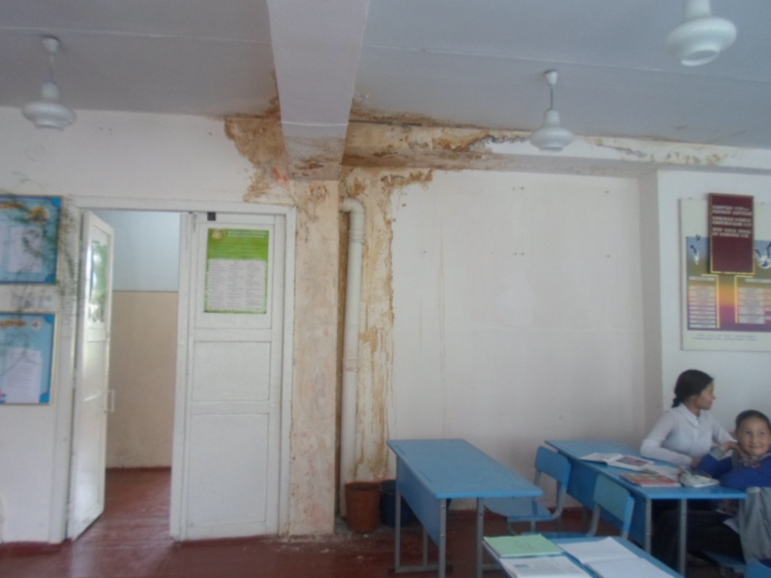
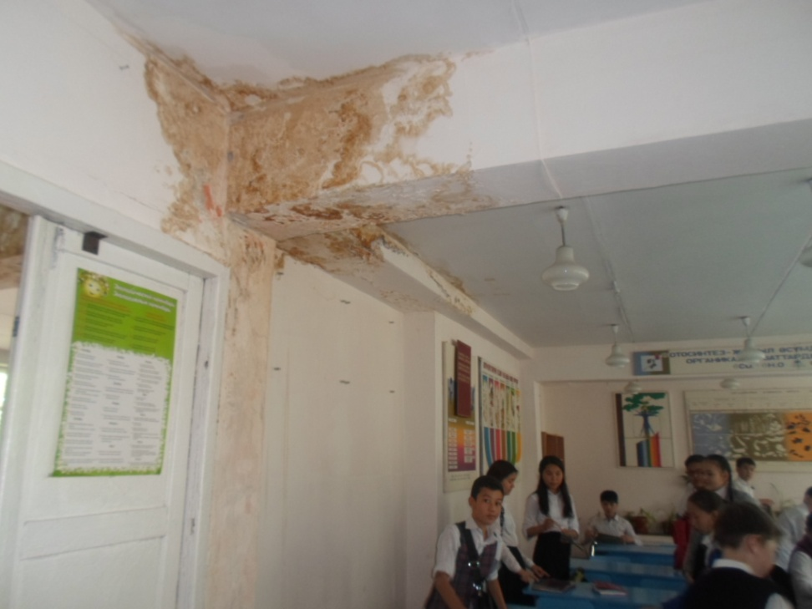
Последствия дефекта кровли

Slide 5
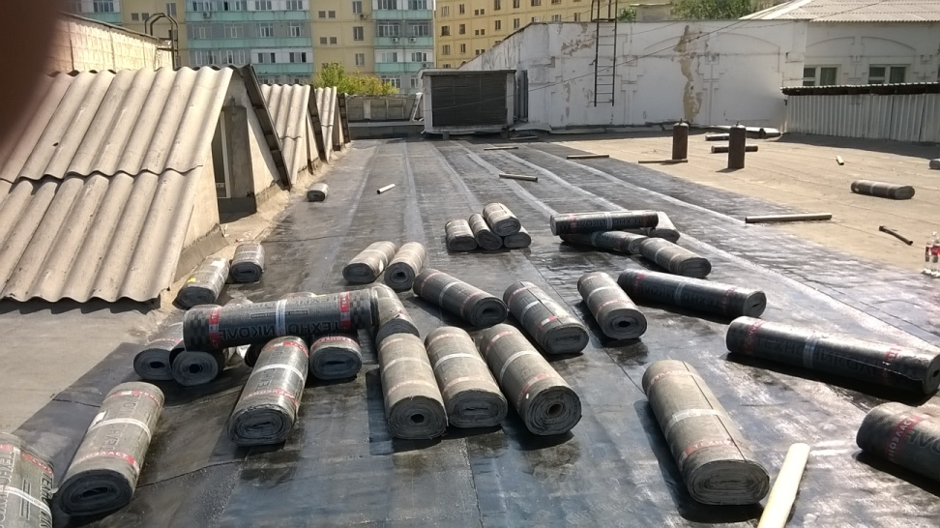
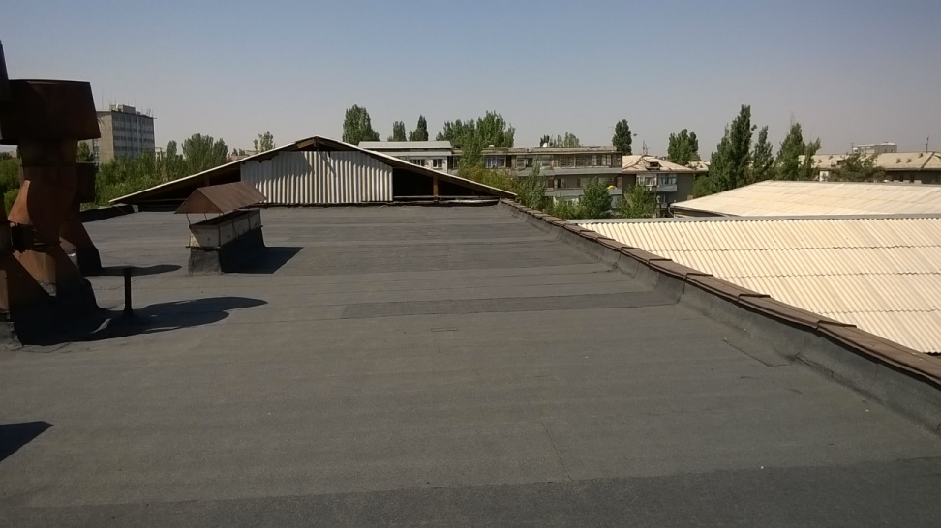
Капитальный ремонт кровли
750 кв/м

Slide 6
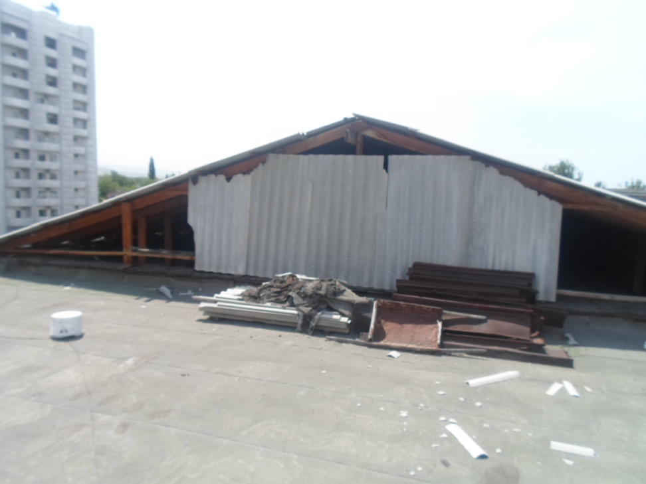
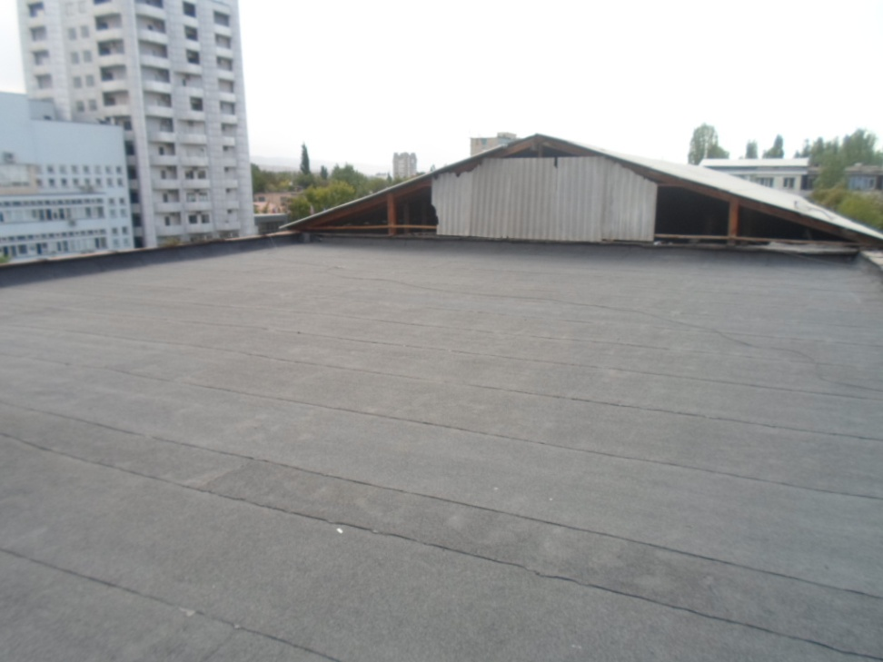
Капитальный ремонт кровли
750 кв/м
До
После

Slide 7
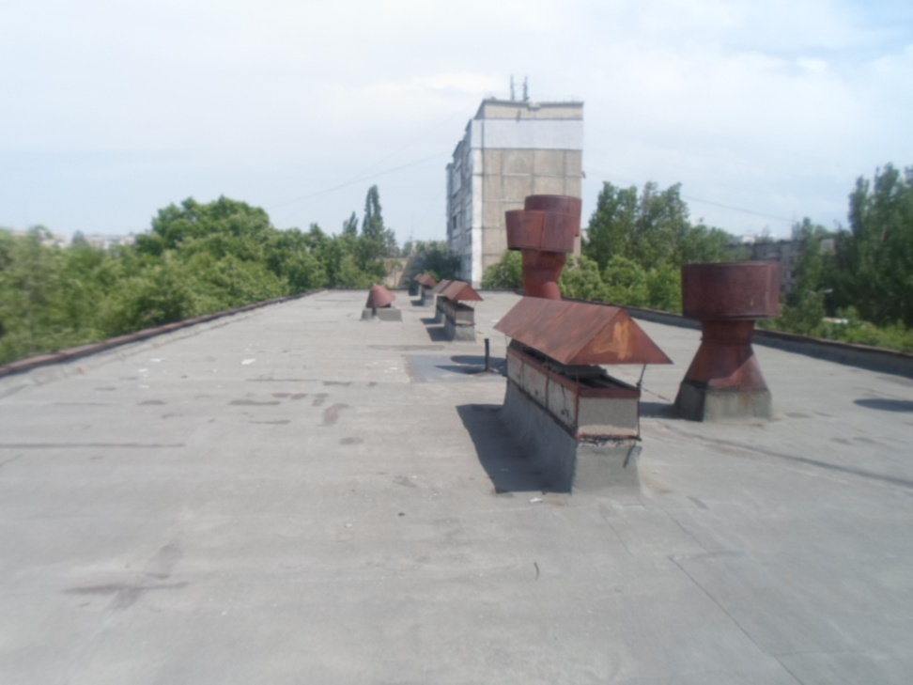
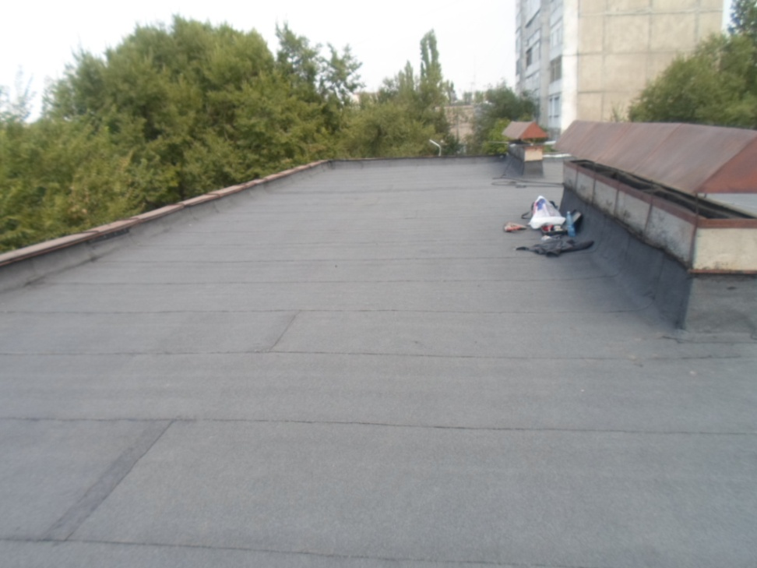
Капитальный ремонт кровли
750 кв/м
До
После

Slide 8
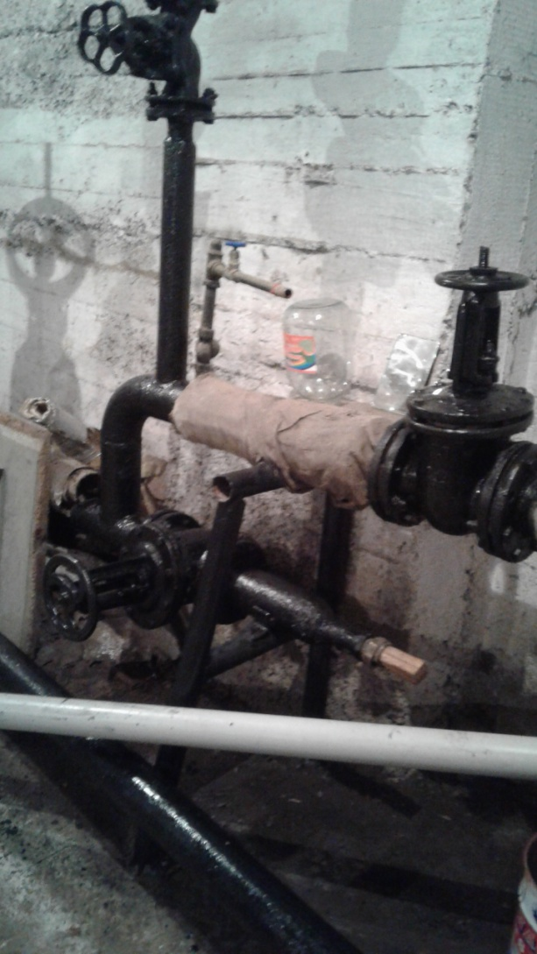
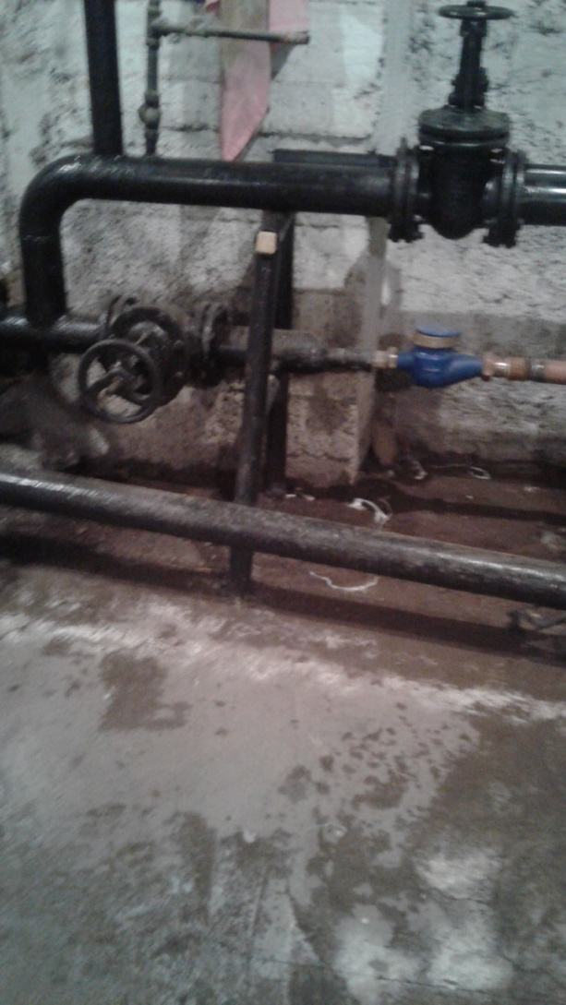
Замена труб холодной воды в элеваторном узле.

Slide 9
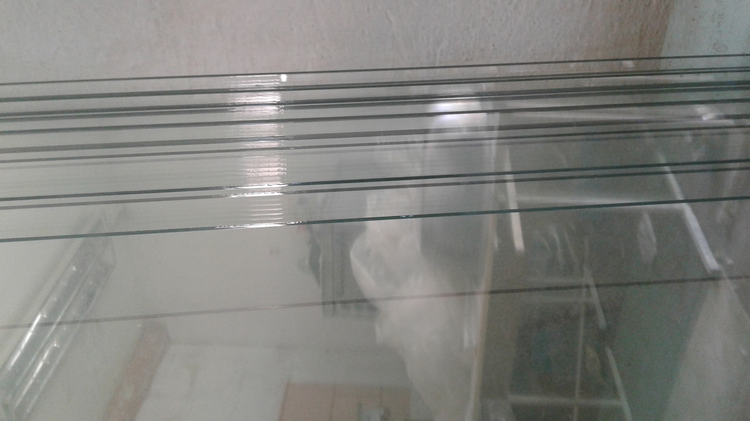
Стекло

Slide 10
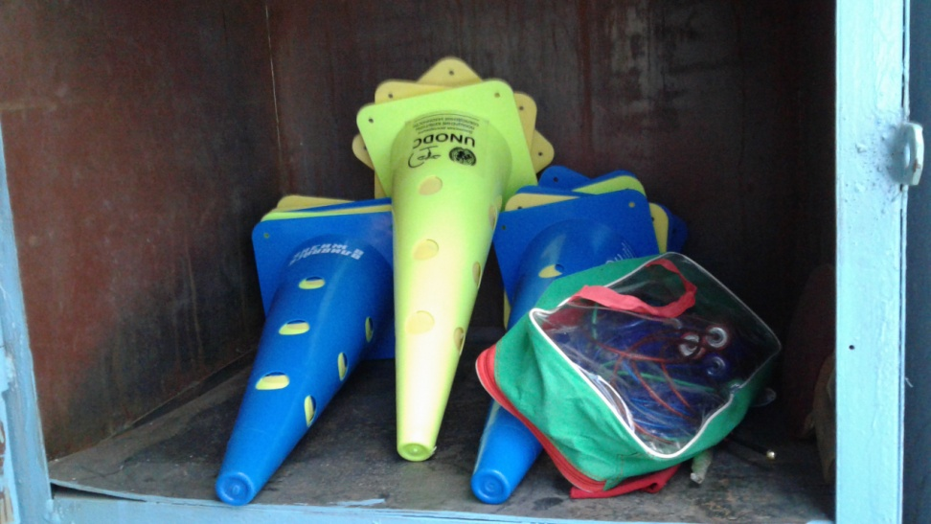
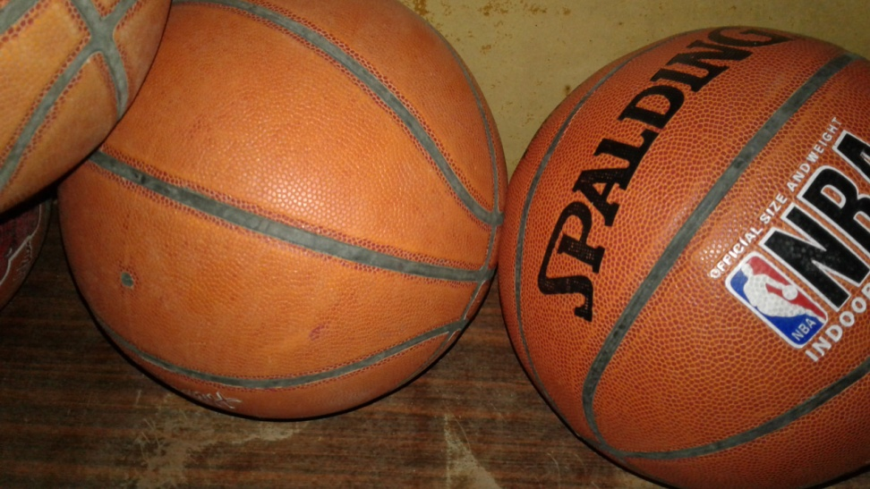
Спорт.инвентарь

Slide 11

Спорт.инвентарь

Slide 12
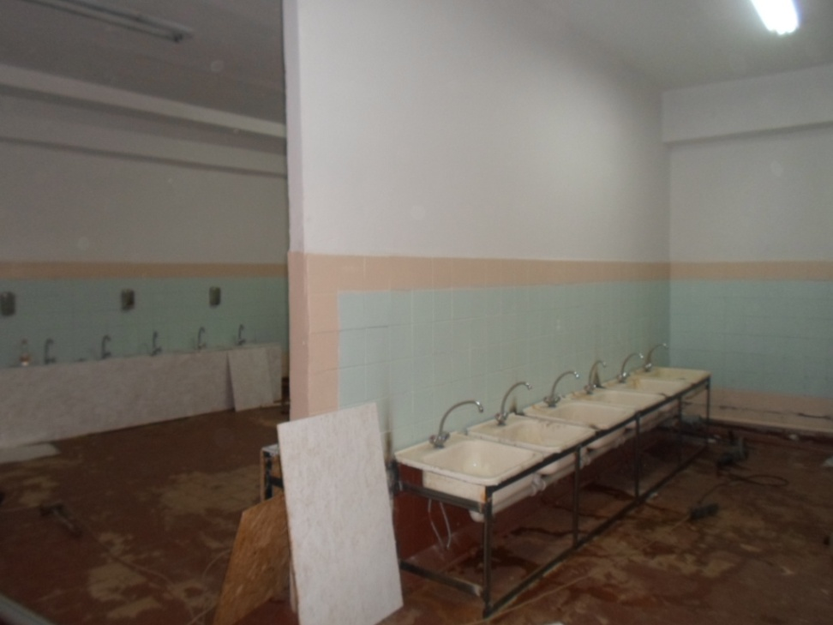
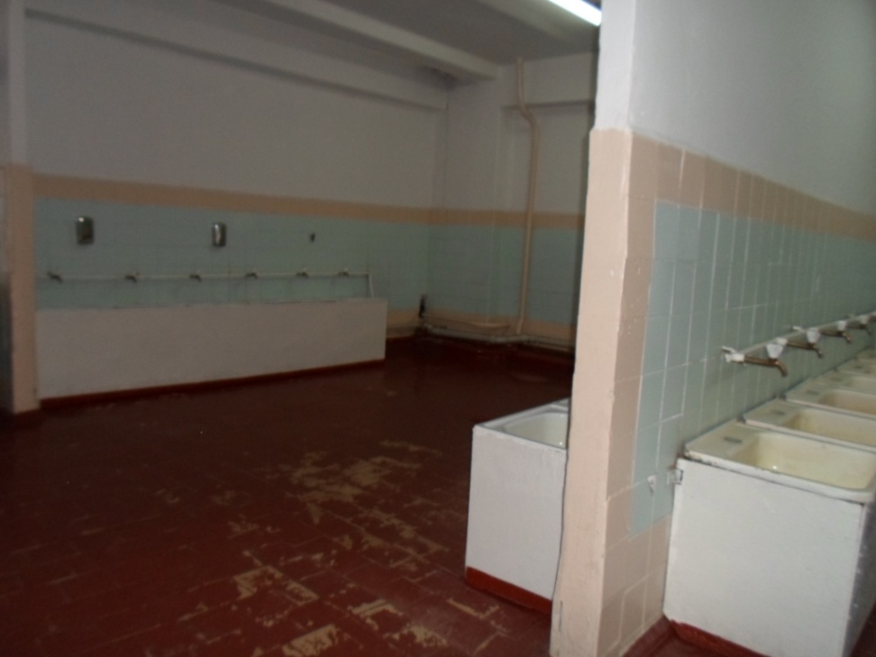
Ремонт в рукомойнике столовой

Slide 13
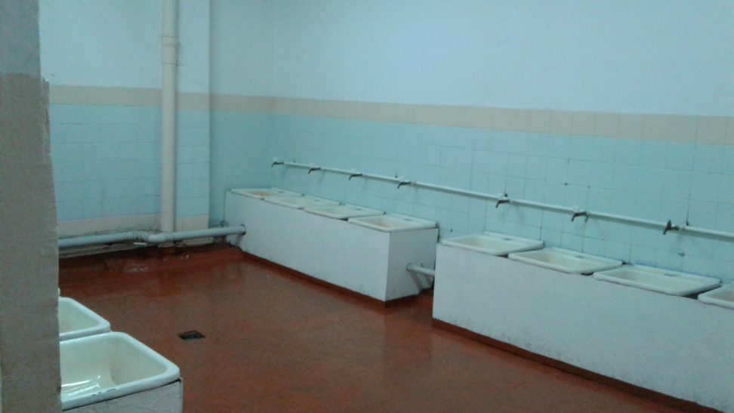
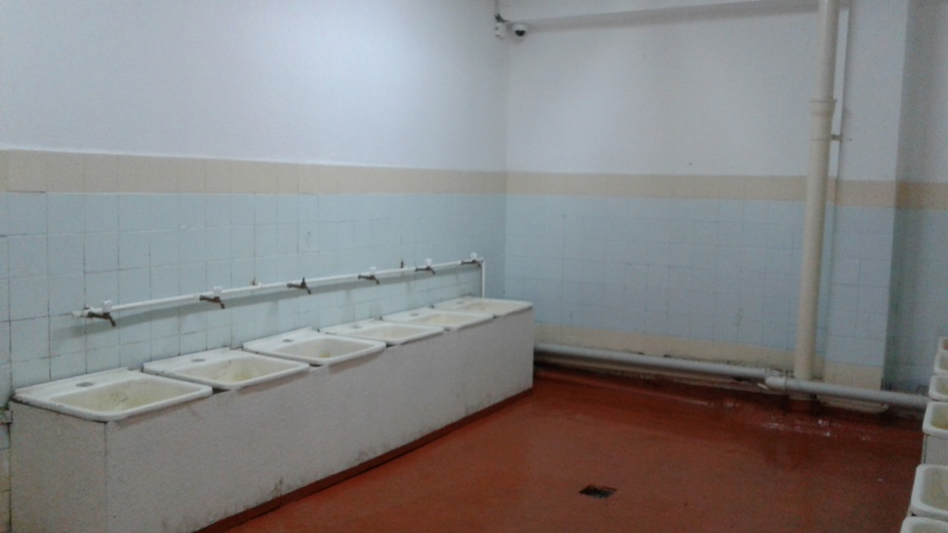
Покраска панелей и полового покрытия в рукомойнике столовой

Slide 14
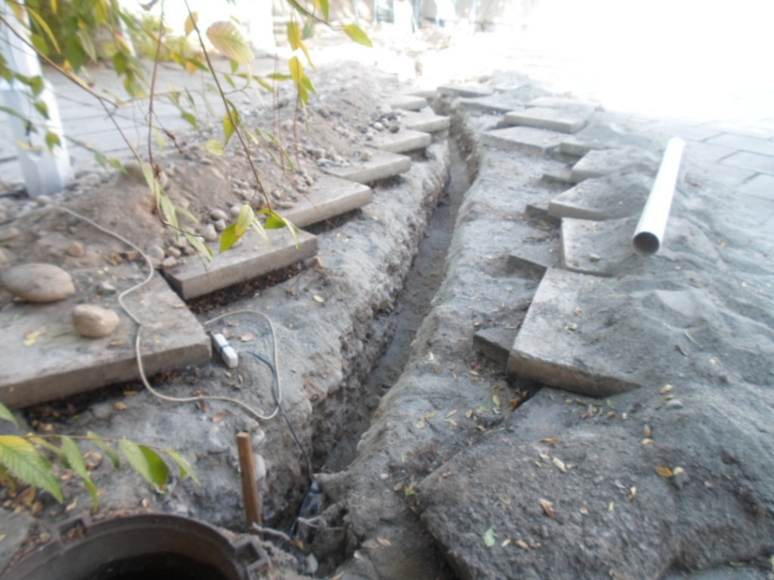
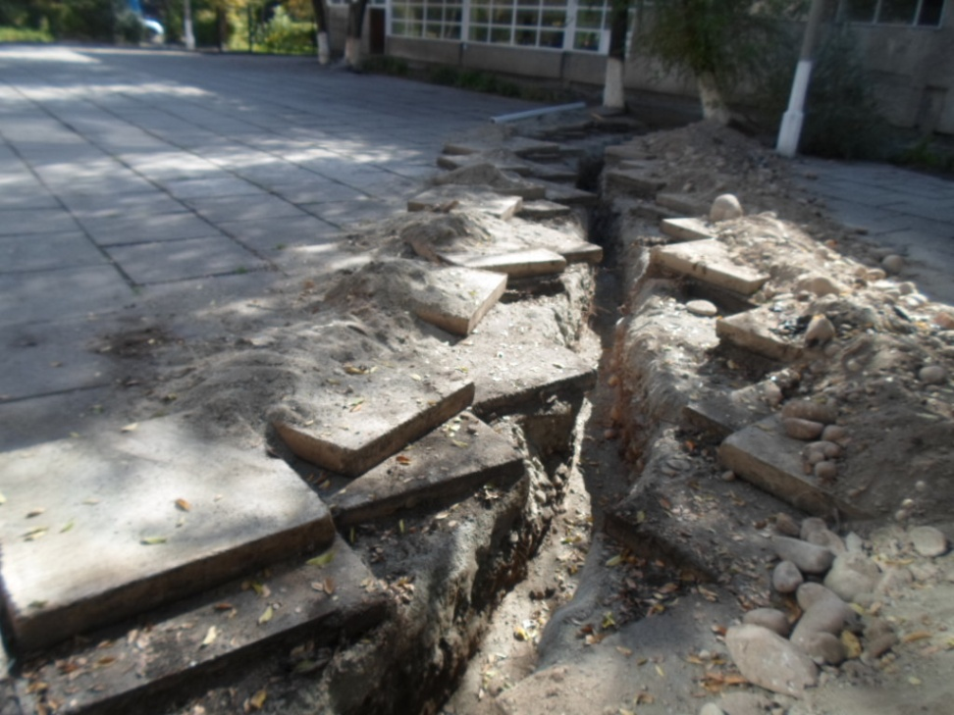
Выведение канализационной трубы в центральную канализацию

Slide 15
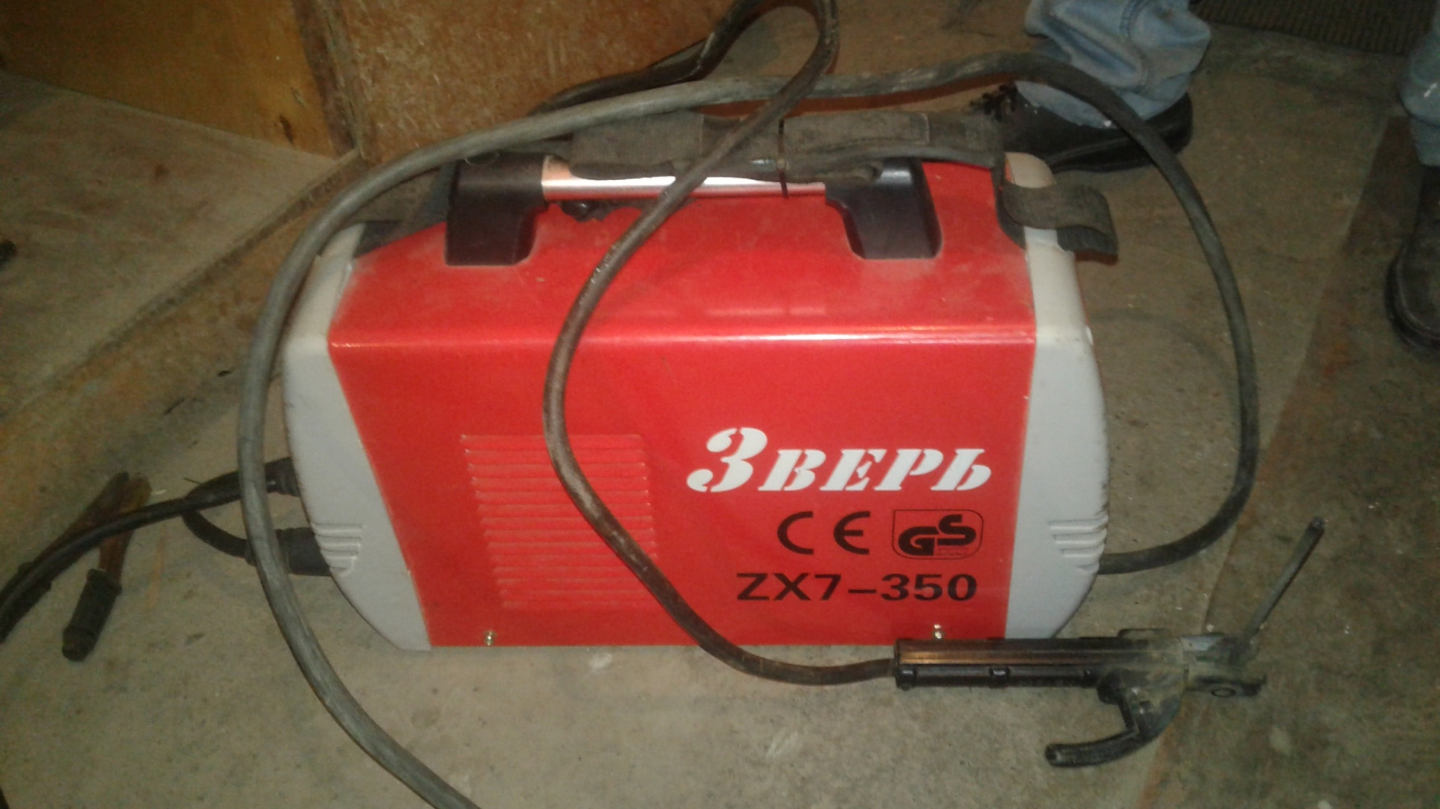
Сварочный аппарат

Slide 16
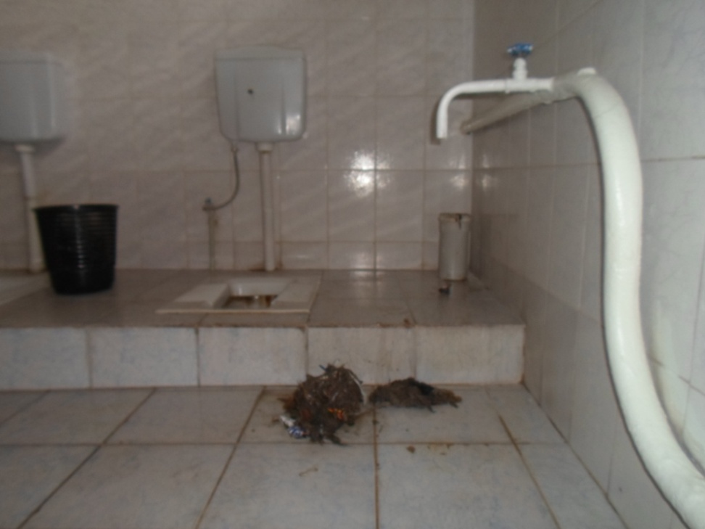
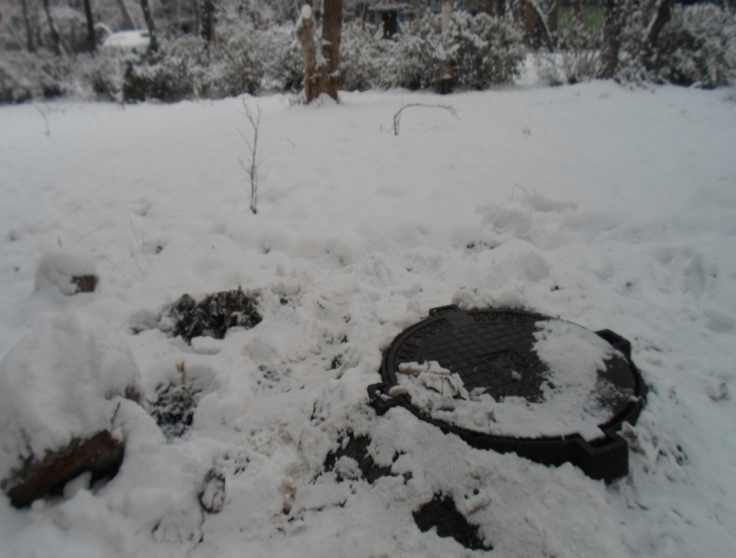
Чистка канализации

Slide 17
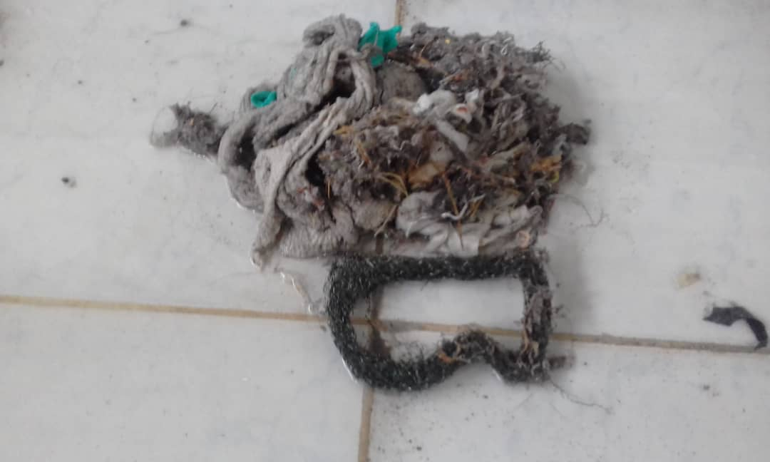
Чистка систематически забиваемой канализации

Slide 18
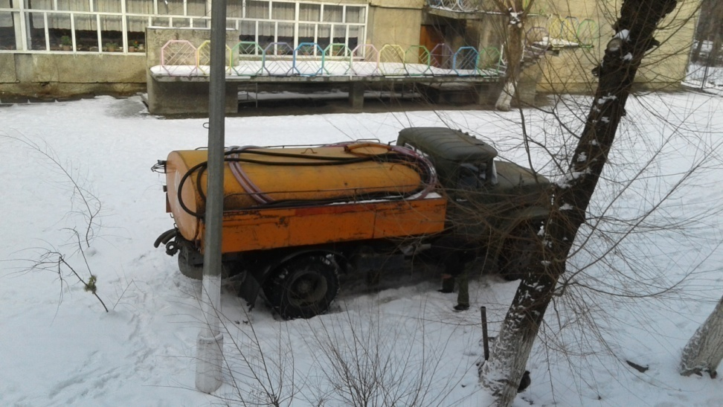
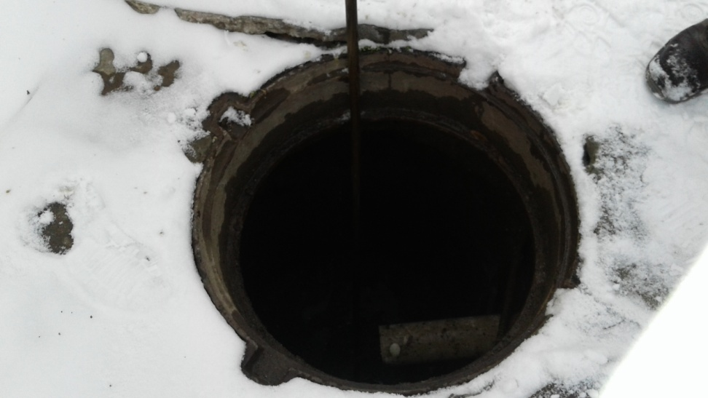
Чистка канализации

Slide 19
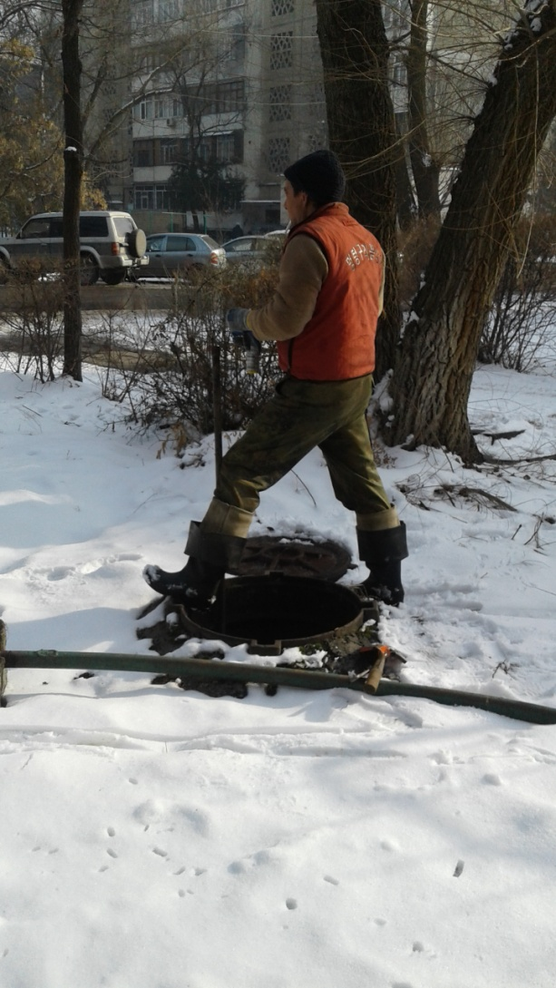
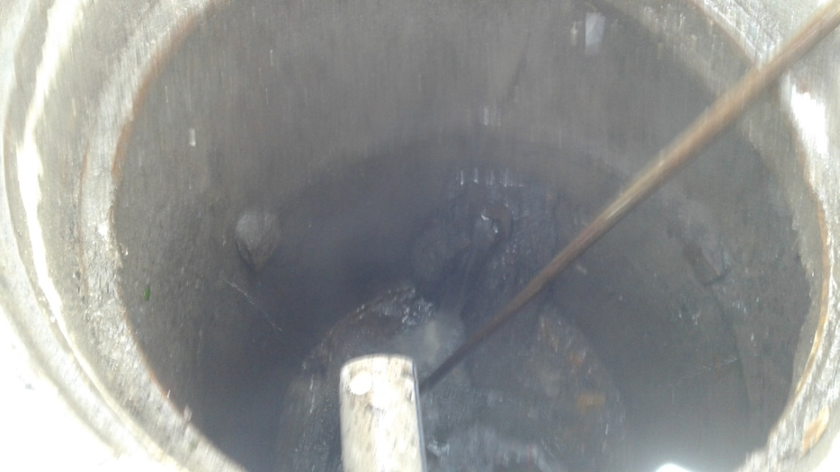

Slide 20
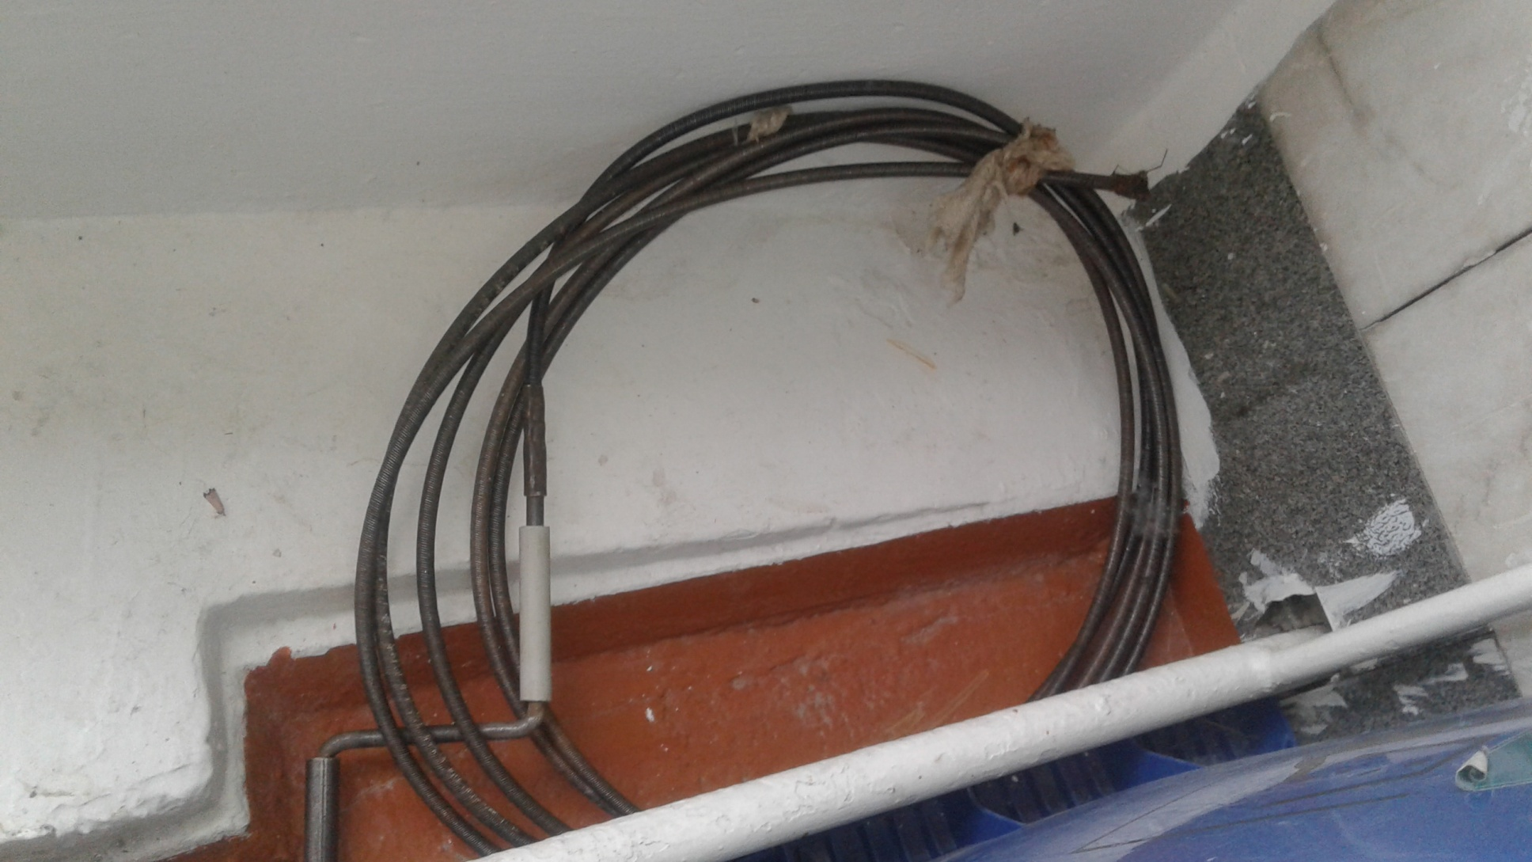
Трос для чистки канализации

Slide 21
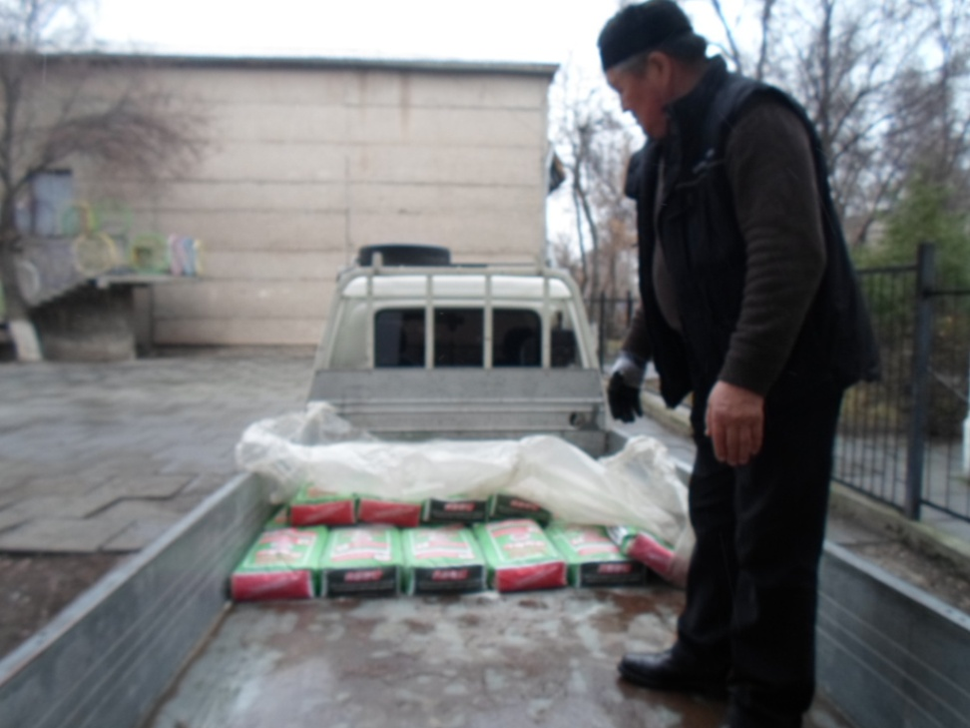
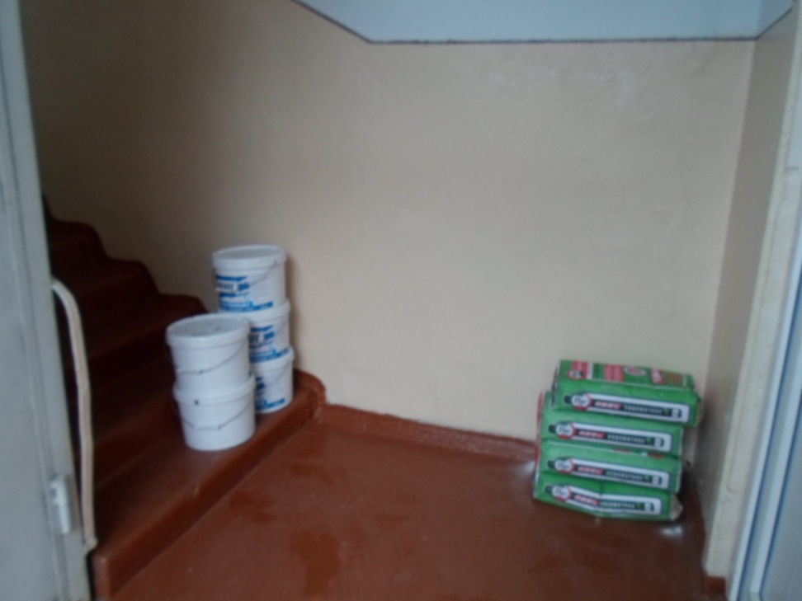
Проведен капитальный ремонт восточной стороны 3 этажа

Slide 22
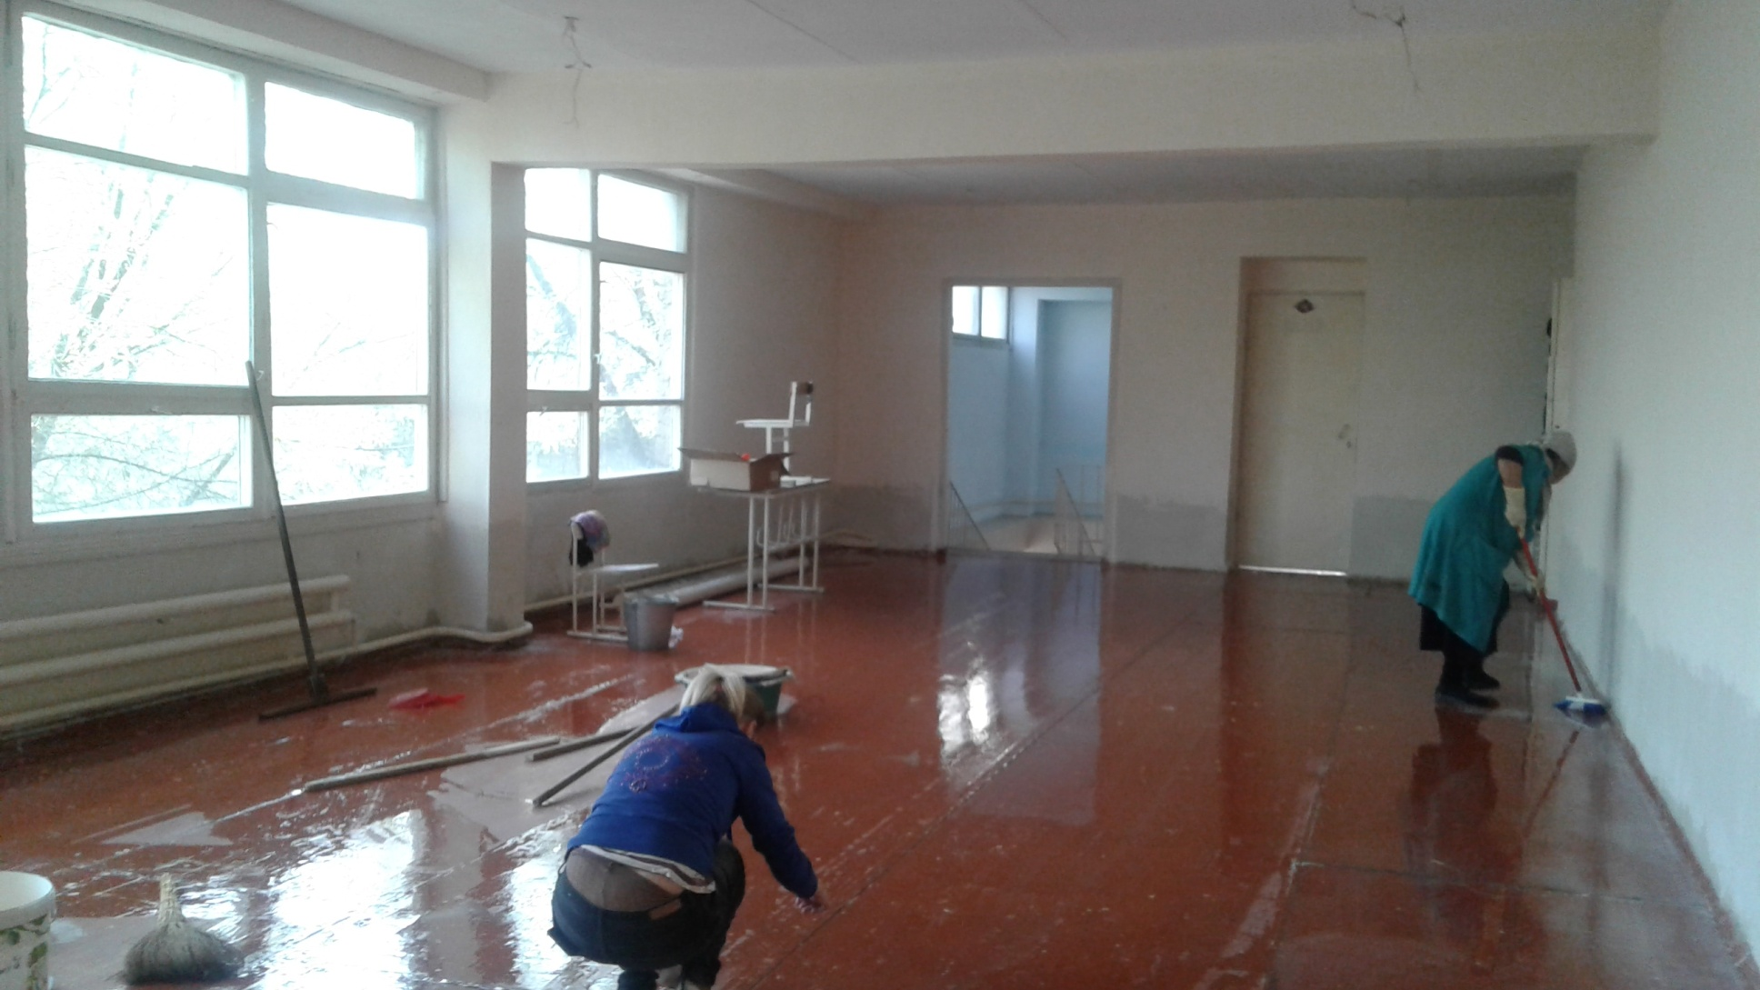
Проведен капитальный ремонт восточной стороны 3 этажа

Slide 23
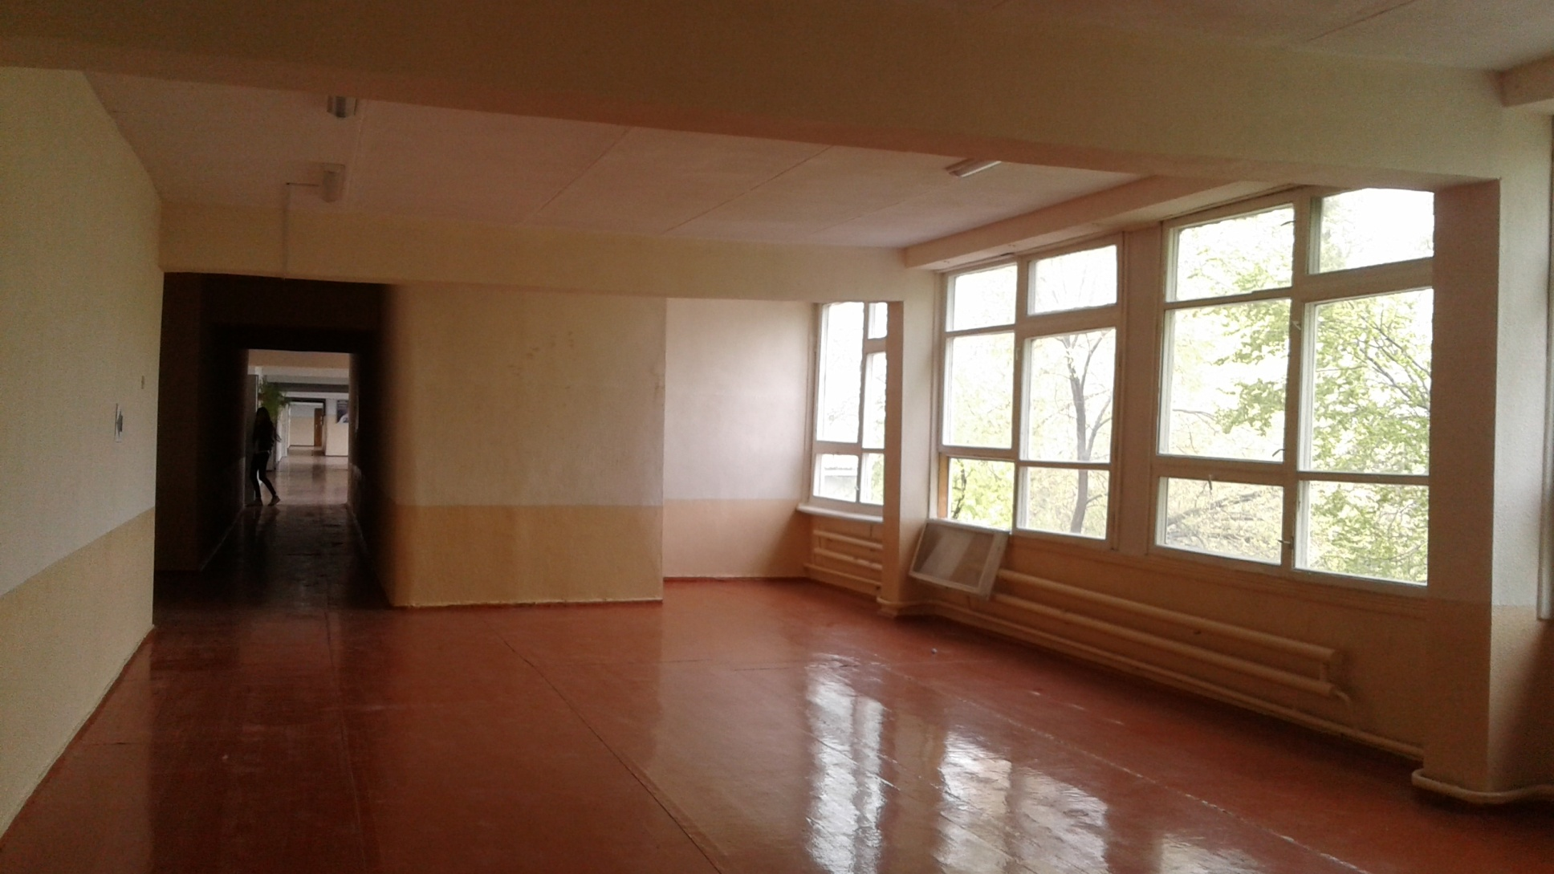
Проведен капитальный ремонт восточной стороны 3 этажа

Slide 24
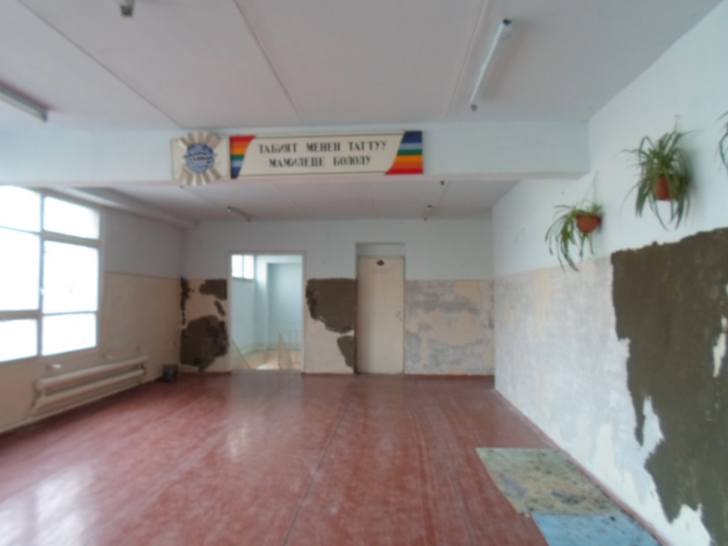
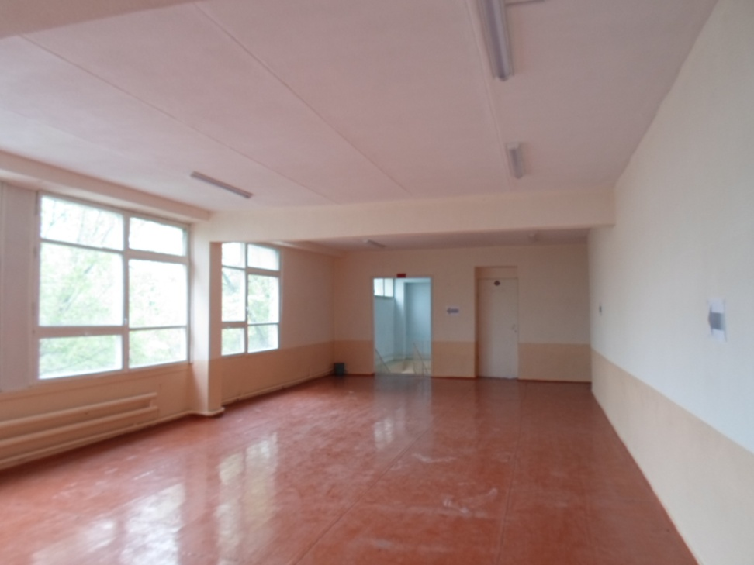
Проведен капитальный ремонт восточной стороны 3 этажа

Slide 25
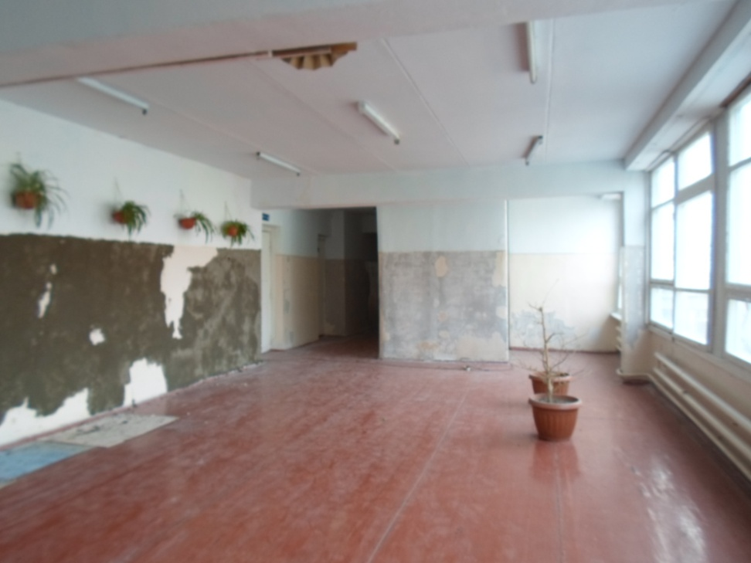
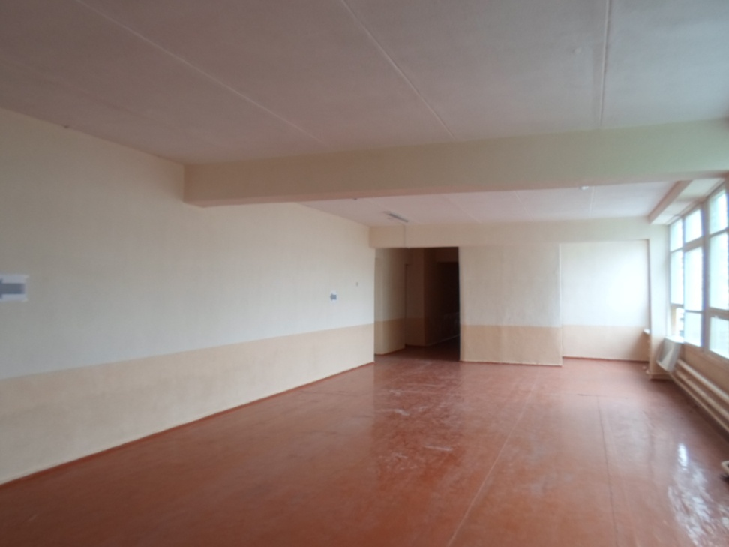
Проведен капитальный ремонт восточной стороны 3 этажа

Slide 26
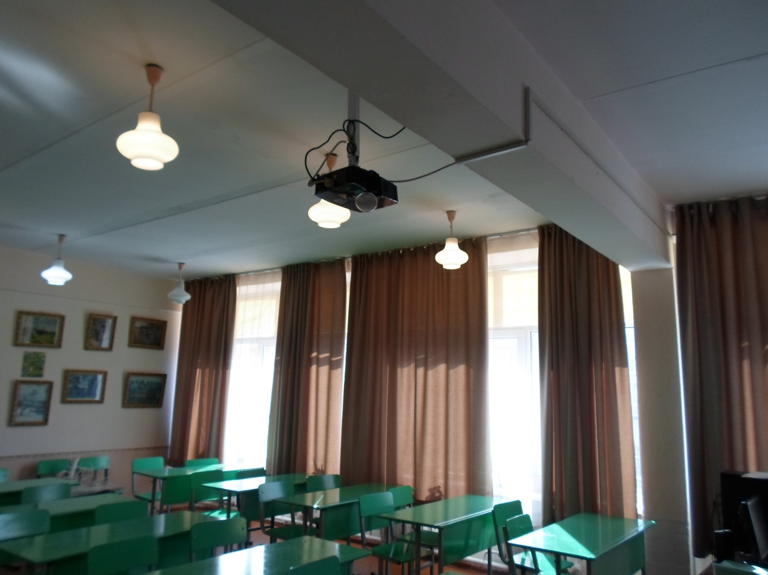
Установлен проектор в 320 кабинете

Slide 27
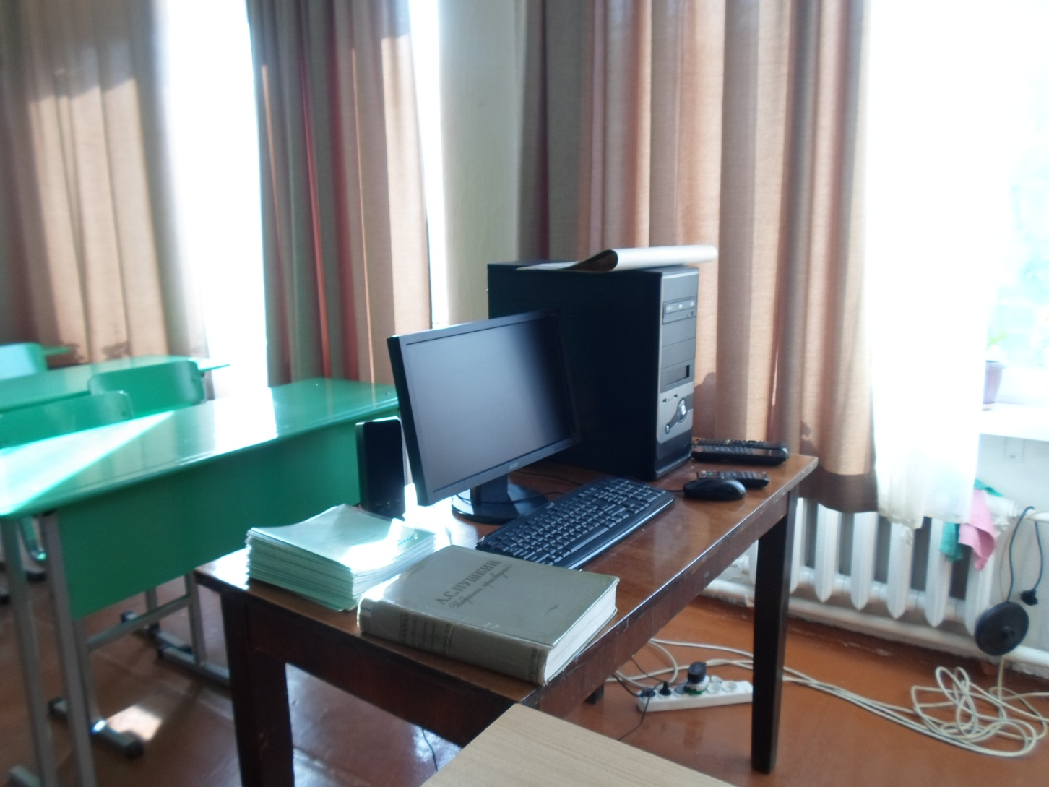

Slide 28
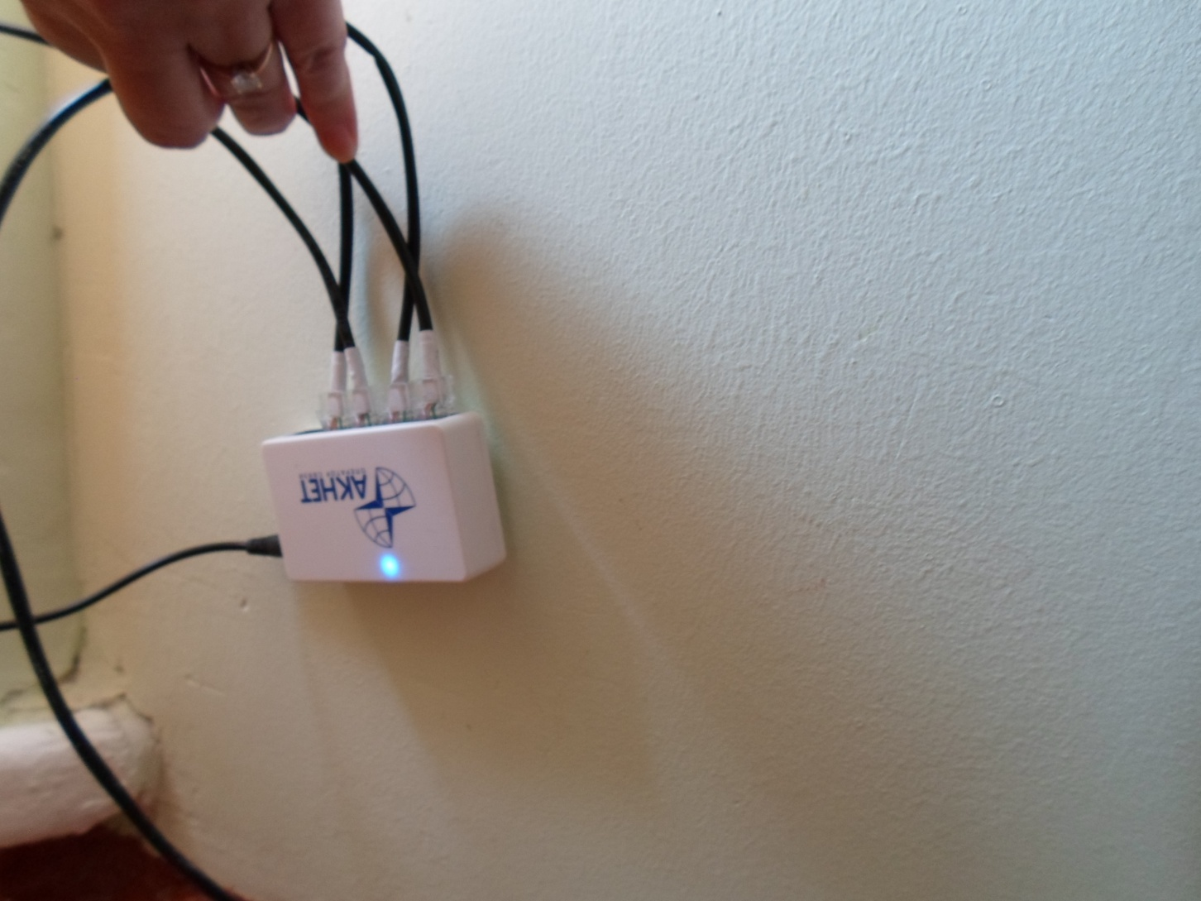
Проведен интернет в кабинеты русского языка (318, 319, 320)

Slide 29
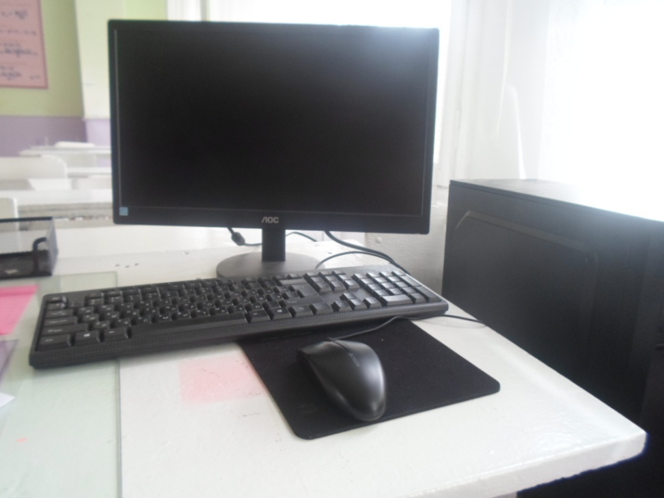
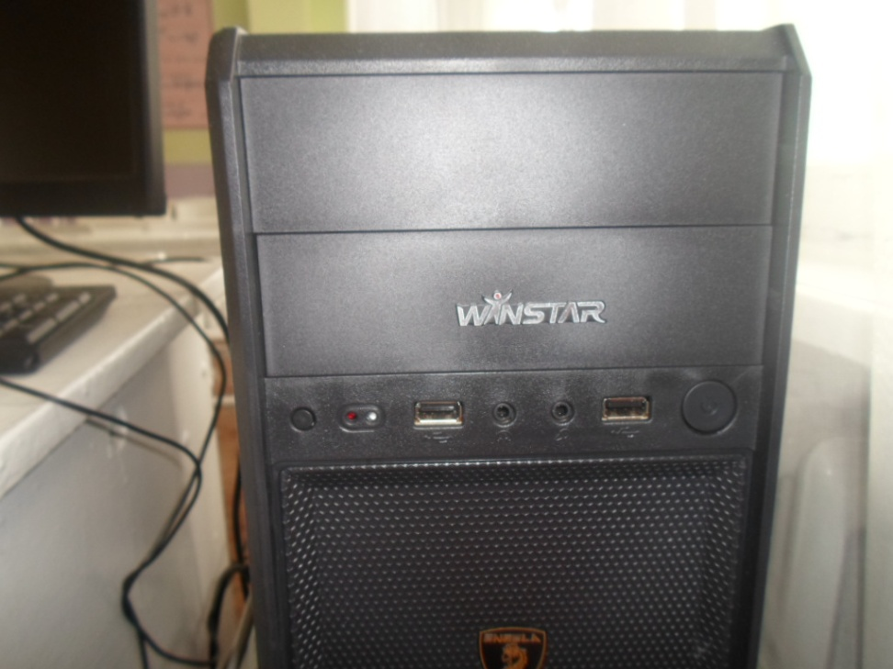
Приобретен компьютер в 310 кабинет

Slide 30
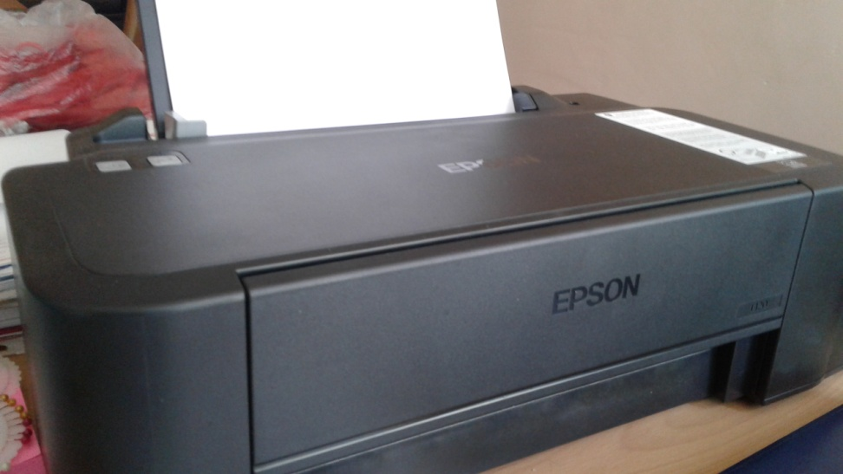
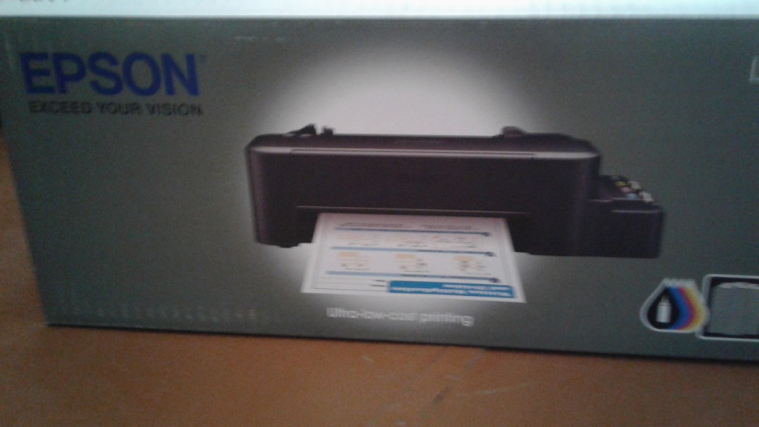
Цветной принтер

Slide 31
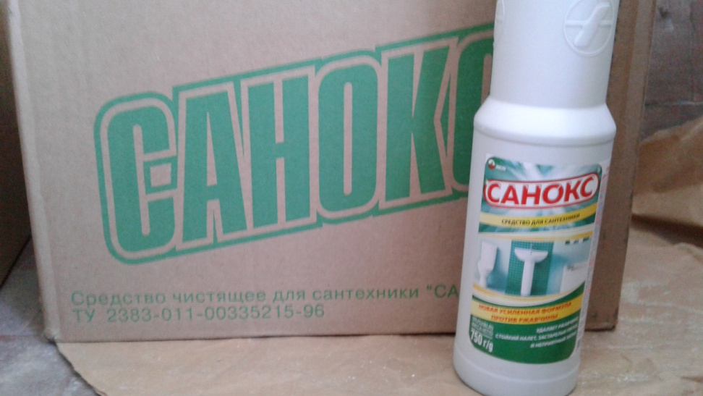
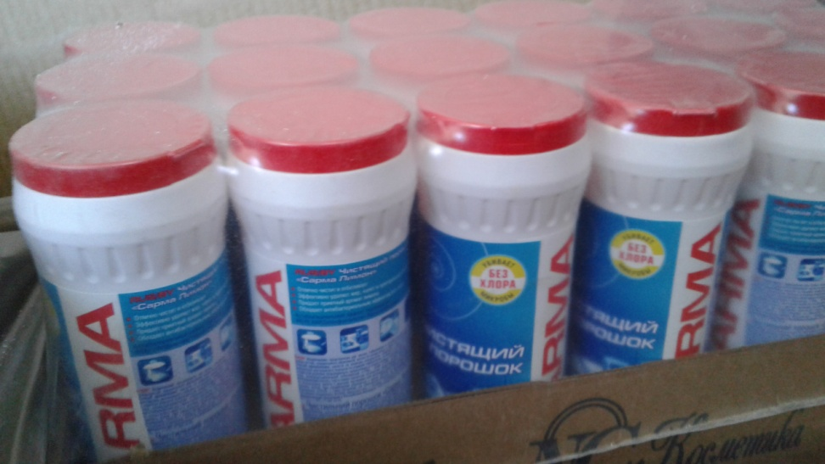
Мыломоющие средства

Slide 32
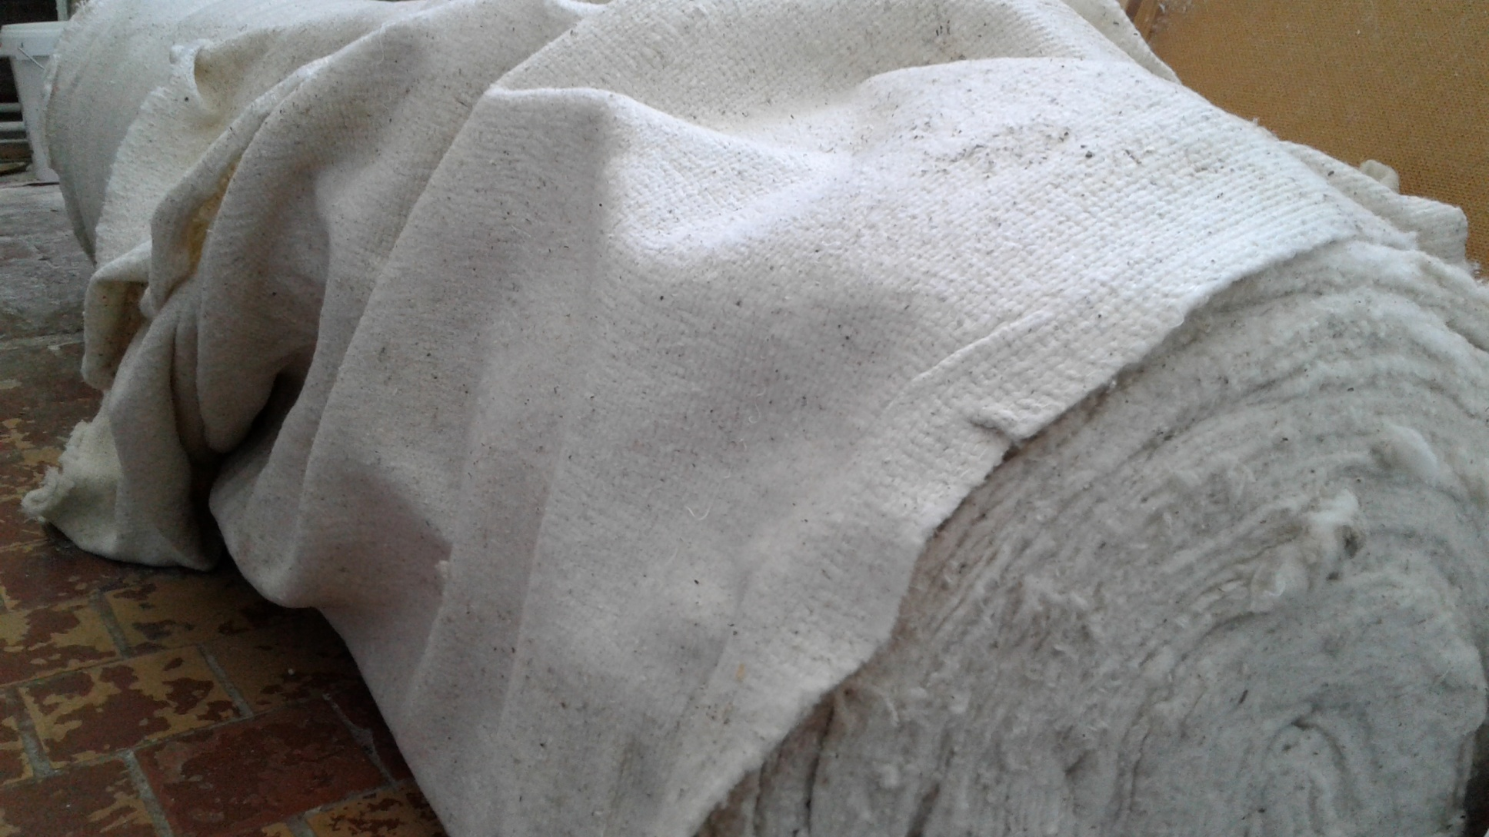
Ветошь

Slide 33


Лампы

Slide 34


Обогреватель

Slide 35

Информационный стенд

Slide 36

Информационный стенд

Slide 37


Проведение мероприятий

Slide 38

Форма ЮИДД

Slide 39

Форма ЮИДД

Slide 40


Slide 41


Slide 42


Slide 43


Заменены трансформаторы

Slide 44


Заменены трансформаторы

Slide 45


Установка сливных бочков

Slide 46


Замена отопительных труб в туалетах начальной школы (демонтаж, сварка, кафелирование)

Slide 47

Ремонт в перспективе

Slide 48

Ремонт в перспективе

Slide 49

Ремонт в перспективе

Slide 50

Ремонт в перспективе

Slide 51

Ремонт в перспективе

Slide 52

Ремонт в перспективе

Slide 53

Ремонт в перспективе

Slide 54

Ремонт в перспективе

Slide 55

Туалет начальной школы 1 этаж

Slide 56


Туалет начальной школы 1 этаж

Slide 57


Тележка

Slide 58


Посажены цветы «Веселые ребята» у входа начальной школы

Slide 59


Приобретен шланг для полива 70 м

Slide 60


Пожарные рукава

Slide 61

Перфоратор

Slide 62

Водонагреватель

Slide 63
Спасибо за внимание!

